Slide 1





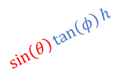


$$\text{θ}$$
$$\text{ϕ}$$
$$P\left(θ,φ\right)= \begin{matrix}x=\cos\left(θ\right)\tan\left(φ\right)h \\ y=\sin\left(θ\right)\tan\left(φ\right)h\end{matrix}$$
$$h$$
$$\text{θ}$$
$$\tan\left(φ\right)h$$
$$\sin\left(θ\right)\tan\left(φ\right)h$$
$$\cos\left(θ\right)\tan\left(φ\right)h$$

